Slide 1

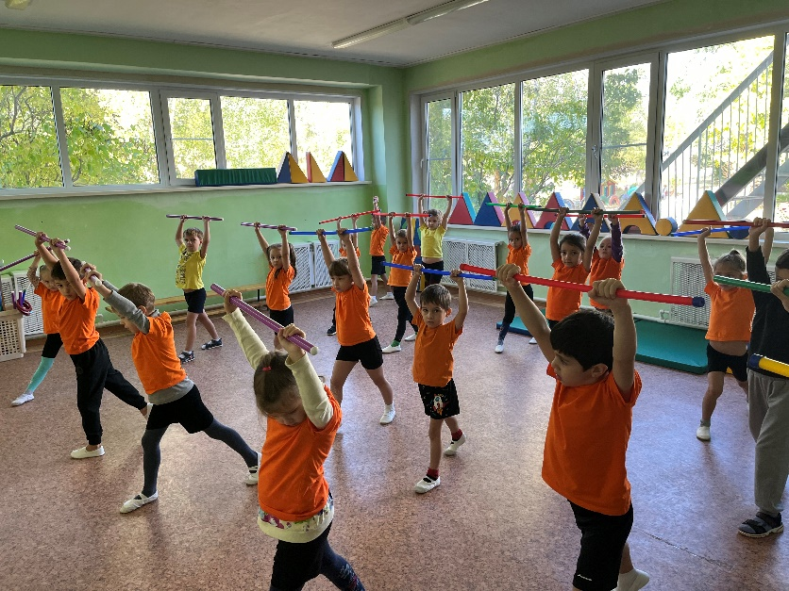
«Формирование у детей дошкольного возраста культуры здоровья, повышения мотивации к его сохранению через использование здоровьесберегающих технологий»
Тихонова Антонина Александровна
Воспитатель МБДОУ ГДС «Радуга»,
Волгоградская обл., р.п. Городище

Slide 2
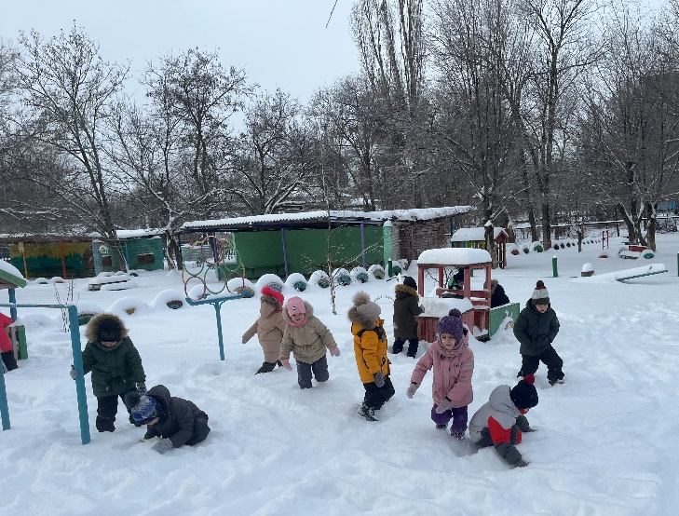
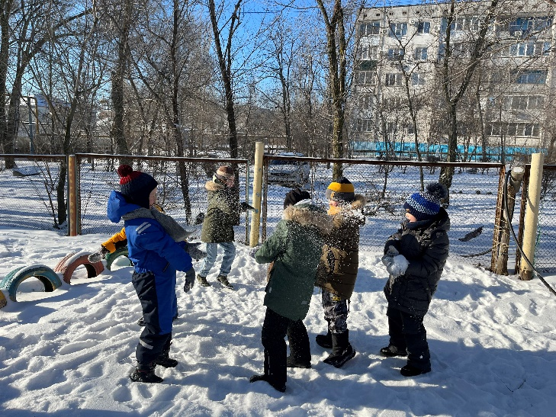
Актуально значимым и востребованным на сегодняшний день является поиск технологий повышения эффективности оздоровительной работы в дошкольном образовании. Технологий, направленных на сохранение и укрепление здоровья детей, т.е. «здоровьесберегающих технологий».
Каждый из нас хочет видеть своих детей здоровыми, счастливыми, но не все задумываются о том, как это сделать. А ведь за всем этим стоит здоровый образ жизни. Сохранение здоровья дошкольника зависит от образа жизни , который он ведет, поэтому в детском саду нужно создать условия для формирования привычки к здорового образу жизни каждого ребенка, прививать детям интерес к занятиям физической культурой, следить за их физическим развитием, закаливать организм ребенка, создавая, тем самым, крепкую базу здоровья, соблюдать режим и правильное питание.

Slide 3

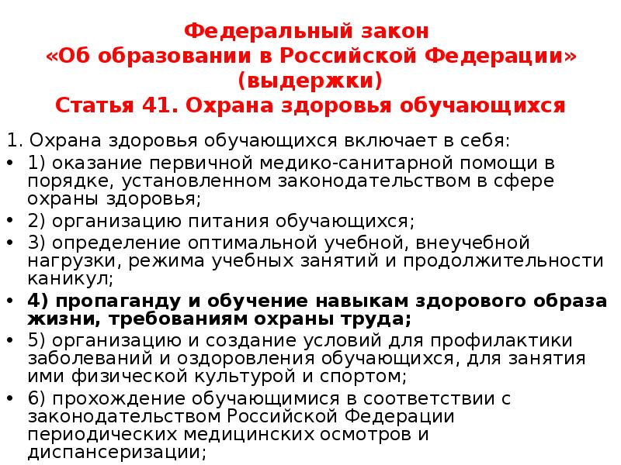
Работа по данному направлению ведется достаточно давно, так как современному обществу нужны образованные, разносторонне развитые, творческие и конечно здоровые люди, о чем свидетельствует одна из приоритетных задач ФГОС – «охрана и укрепление физического и психического здоровья детей, в том числе их эмоционального благополучия» (приказ Министерства образования и науки РФ от17.10.2013г. №1155); а также Федеральный закон РФ от 21.11.2011 г. №323 ФЗ «Об основах охраны здоровья граждан в Российской Федерации» и Постановление Главного государственного санитарного врача РФ от 15.05.2013 г. № 26 «Об утверждении СанПиН 2.4.1.3049-13 «Санитарно- эпидемиологические требования к устройству, содержанию и организации режима работы дошкольных образовательных организаций»
Здоровье - это состояние полного физического, психического и социального благополучия, а не просто отсутствие болезней или физических дефектов.
(Всемирная организация здравоохранения)

Slide 4

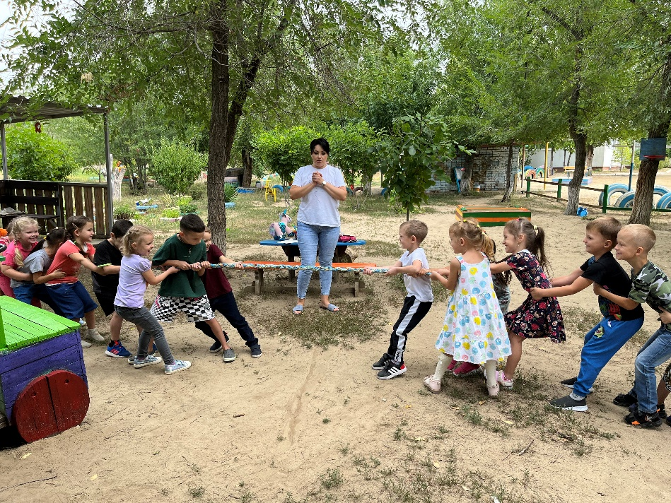
Чтобы сформировать мотивацию старших дошкольников к сохранению культуры здоровья, в нашей группе поставлены следующие задачи:
* повышать интерес детей к здоровому образу жизни через разнообразные формы и методы физкультурно – оздоровительной работы;
* продолжать знакомить детей с правилами гигиены;
* способствовать укреплению здоровья детей через систему оздоровительных мероприятий;
* повышать педагогическую компетентность родителей по вопросу сохранения и укрепления здоровья ребенка;
* привитие интереса к разным видам спорта через познавательную деятельность;
* организация совместной культурно – досуговой деятельности (педагоги, дети, родители);
* внедрение здоровьесберегающих технологий в образовательный процесс;
* организация здоровьесберегающей среды для благотворного физического
развития детей.

Slide 5
Для решения данных задач в своей работе использую здоровьесберегающие технологии
Технологии сохранения и стимулирования здоровья
-динамические паузы;
-подвижные, спортивные игры;
-гимнастика для глаз;
-пальчиковая гимнастика;
-дыхательная гимнастика;
-гимнастика пробуждения;
-закаливающие процедуры
-ходьба по «дорожке здоровья»
Технологии обучения ЗОЖ
-занятия по физической культуре (сюжетные, занятия-путешествия);
-коммуникативные игры;
-дни здоровья;
-самомассаж;
-точечный массаж
Коррекционные технологии
-арт-терапия (коррекция творчеством);
-технология музыкального воздействия;
-сказкотерапия;
-цветотерапия;
-песочная терапия.

Slide 6
Свою работу в течении дня выстраиваю опираясь на следующие принципы:
Режим дня
Закаливание
Рациональное питание
Занятие физкультурой, прогулки
Соблюдение правил личной гигиены
Создание условий для положительного эмоционального климата

Slide 7

Использую данные формы работы по приобщению детей к ЗОЖ и повышению мотивации к его сохранению.
Занятия по ОБЖ ( «Как устроено тело человека, как работает сердце», «Отношение к больному человеку», «Откуда берутся болезни», «Опасные предметы дома» и др.
Игры: «Полезная и вредная еда», «Путешествие в страну здоровья», «Тело человека»; игры-ситуации: «Зайка заболел», «К нам приехал доктор»; эстафета «Полезные продукты» и др.
Беседы («Зимой на горке», « Зачем делают прививки», «Целебные свойства березы»)
Встречи с интересными людьми (Например, встреча с врачом-педиатром)
Чтение художественной литературы ( В. Суслова «Про Юру и физкультуру», С. Михалков «Про девочку, которая плохо кушала», Н. Лоткин «Тихий час» , С. Волков «Руки могут всё достать» «Для чего всем людям уши?», «Зачем нам рот», М. Ефремов «Тело человека», А .Барто «Девочка чумазая» и др.
Экскурсии (знакомство с кабинетом медсестры и ее работой)
Физкультурные досуги, праздники («Веселые забавы с Нептуном», «Богатырские забавы» и др.
Акции и традиции («День чистых рук»)

Slide 8

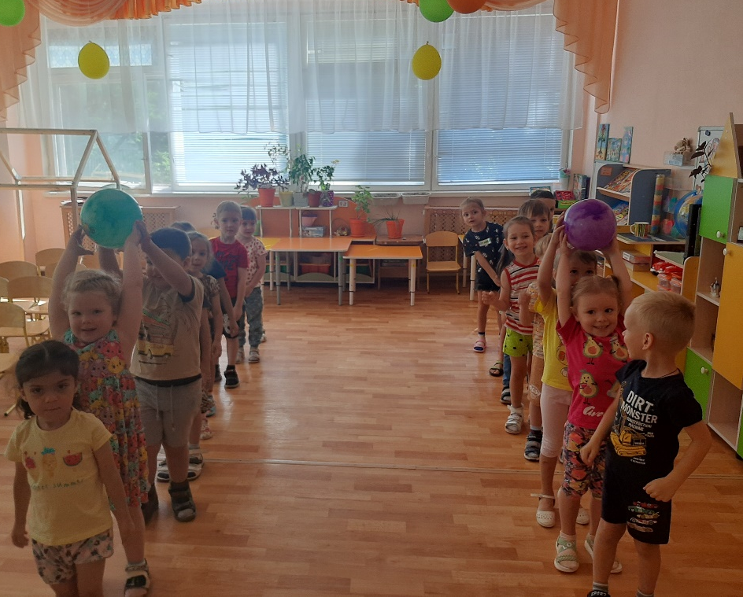
Ни для кого не секрет, что семья и детский сад – две основные социальные структуры, которые определяют уровень здоровья ребёнка. Для повышения родительской компетентности провожу беседы о профилактике здорового образа жизни дошкольников «Роль семьи в формировании ЗОЖ дошкольника», «Режим дня и его значение в жизни ребенка», «Закаливание-одна из форм профилактики простудных заболеваний» и др.). В информационном уголке располагаю статьи о формировании гигиенических знаний, рекомендации по безопасности жизнедеятельности ( «Детская безопасность на льду», «Безопасность на дороге» и др.), воспитание ответственности за своё здоровье и здоровье окружающих, советы по правильному питанию («Как предупредить авитаминоз весной», «Как приучить ребенка есть полезное» и др.), о пользе водных процедур и необходимости посещения спортивных секций.

Slide 9

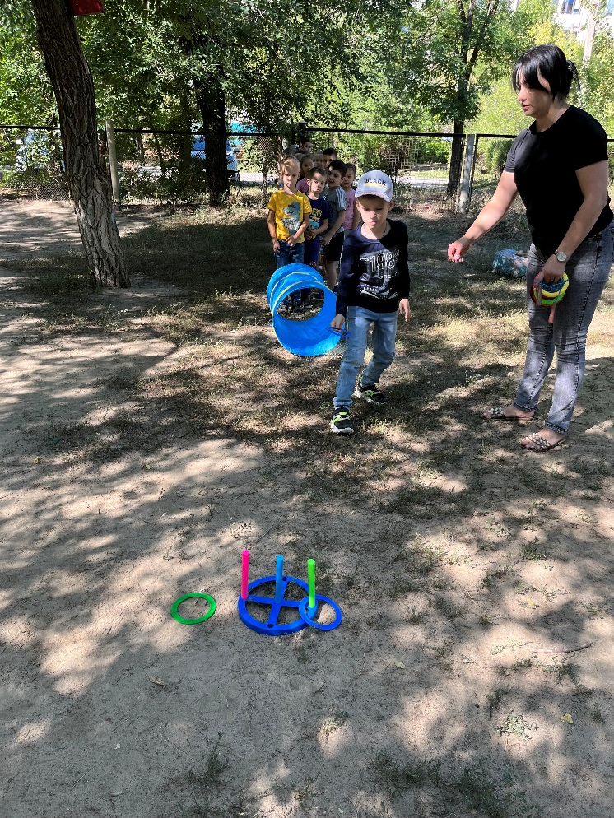
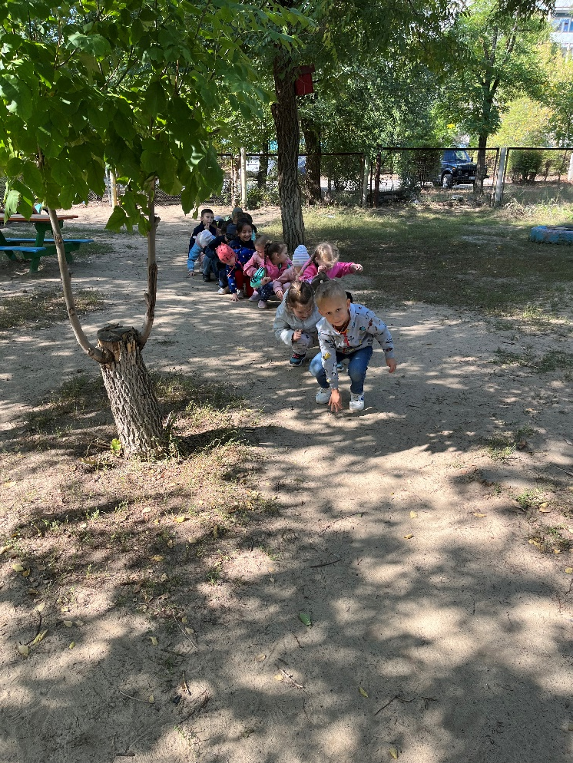

Slide 10
РЕЗУЛЬТАТЫ РАБОТЫ.
Использование здоровьесберегающих технологий у старших дошкольников позволило мне:
* повысить уровень физического развития детей. Развиты и сформированы основные физические качества: сила, выносливость, координация движений, ориентировка в пространстве;
* в нашей группе отмечается положительная динамика состояния здоровья детей, снизился уровень заболеваемости;
* у детей сформированы навыки гигиенической культуры, потребности в здоровом образе жизни и возможностей его обеспечения;
* сформировано сознательное отношение детей к своему здоровью и здоровью близких. У детей в достаточной степени сформированы культурно-гигиенические навыки, представление о взаимосвязи поведения и здоровья человека.
* повысилась мотивация дошкольников к здоровому образу жизни. Дети стали более активными, подвижными, строгими в соблюдении правил гигиены не только по отношению к себе, но и к товарищам, к родителям;
* применение сказкотерапии, музыкотерапии и других здоровьесберегающих технологий позволило сбалансировать психоэмоциональное состояние и поведение, уменьшить чувство тревоги и неуверенности.
* повысилось понимание родителями, что важным фактором формирования здорового образа жизни у детей является пример взрослого. Они стали больше уделять времени и внимания формированию у детей полезных привычек, внимательнее относиться к своему поведению, стараясь избавиться от вредных привычек.

